Slide 1





Slide 2
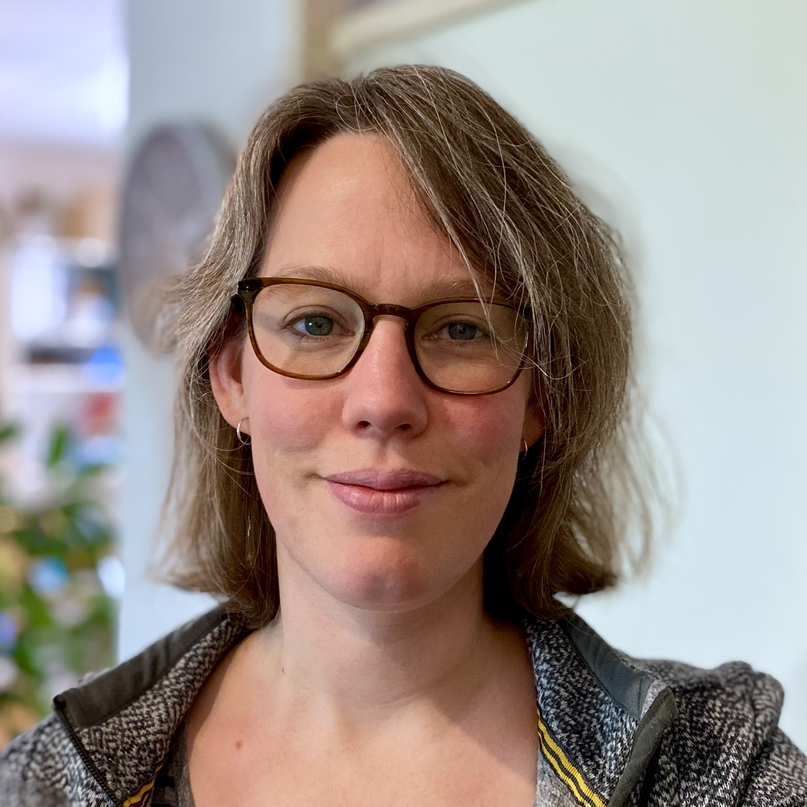
Even voorstellen
Tanja Beerten
Mantelzorgmakelaar en mantelzorgcoach bij Umero
Sinds 2008 werkzaam in het sociaal domein
in verschillende functies zowel met groepen als individuen
Onder andere gewerkt bij VIT-hulp bij mantelzorg

Slide 3
Kennismaken
Voorstel ronde
Wie ben je? En in welke gemeente ben je actief?
Wat is je motivatie om vrijwilligerswerk te doen?
Welke ervaringen heb je al?
Wat verwacht je van deze cursus?
Notes:
Kennismaken:
Voorstelrondje/ naambordjes
Vertellen over eigen ervaringen/ cliënt (ben je al gekoppeld? Heb je al ervaring opgedaan binnen …?)

Slide 4
Uitleg bijeenkomsten
Inhoud bijeenkomsten
Eigen inbreng en ervaringen
Korte filmpjes
Wat tijdens de bijeenkomsten wordt gedeeld, blijft bij deze bijeenkomsten.
Zie je thema’s voorbij komen die je graag verder wilt verdiepen? Laat het weten! Ik geef dit door aan de consulenten en mogelijk wordt daar een vervolg aan gegeven.

Slide 5
Wat gaan we vandaag bespreken:
Bijeenkomst 1:
Definitie Mantelzorg
(Ervaren) belasting
COVID-19
Verschil Mantelzorg en vrijwilligerswerk
Notes:
Wie kan mij vertellen wat mantelzorg is?
- Zorgen voor iemand met een ziekte, geestelijke of lichamelijke beperking of verslaving.
- En hoe zit dat met jongeren denk je?

Slide 6
Kenmerken mantelzorg
Geen vrije keus
Er is sprake van een relatie
Ontstaat ineens of geleidelijk
Niet opgeleid voor zorgtaken
Onbetaald
Mantelzorg is hulp die verder gaat dan de zogenoemde gebruikelijke zorg.
Hulp aan mensen zonder gezondheidsbeperkingen valt buiten de definitie
’Mantelzorg is de zorg die een naaste op zich neemt voor een langdurig zieke of hulpbehoevende’
Notes:
‘Mantelzorg is alle hulp aan een hulpbehoevende door iemand uit diens directe sociale omgeving. Ook minder intensieve hulp, de hulp aan huisgenoten en de hulp aan instellingsbewoners zijn meegenomen. Mantelzorg is hulp die verder gaat dan de zogenoemde ‘gebruikelijke hulp’.’
Het gaat om onbetaalde hulp en mantelzorg kan nooit als een verplichting aan iemand opgelegd worden. Hulp aan mensen zonder gezondheidsbeperkingen, zoals oppassen op gezonde kleinkinderen, valt buiten de definitie.
Mantelzorg is meer dan gebruikelijke zorg
Gebruikelijke zorg is de hulp die in redelijkheid mag worden verwacht van de echtgenoot, ouders, inwonende kinderen of andere huisgenoten. Denk hierbij aan de zorg en opvoeding van gezonde kinderen, een paar dagen zorgen voor een zieke partner of helpen in het huishouden als iemand tijdelijk lichamelijke klachten heeft.
Betaalde mantelzorg bestaat niet
De afgelopen jaren zien we particuliere organisaties ontstaan die als doel hebben om mensen te helpen bij de zorg voor een hulpbehoevende naaste. Ze spelen in op de toenemende vraag naar persoonlijke hulp- en zorgverlening. Dit is een logische ontwikkeling, maar betekent ook dat het begrip mantelzorg zorgvuldig moet worden toegepast. Commerciële organisaties adverteren soms met ‘betaalde mantelzorg’ dat formeel een onjuiste benaming is: het gaat om betaalde dienstverlening met een begin- en een eindtijd. Dit is geen mantelzorg.

Slide 7
Je bent mantelzorger wanneer je zorgt voor…
je moeder met dementie
je kind met een lichamelijke beperking
je broer met een depressie
je man met MS
je alleenstaande oude buurman
je verslaafde moeder
je……
Notes:
Deze lijst is ontzettend lang en

Slide 8
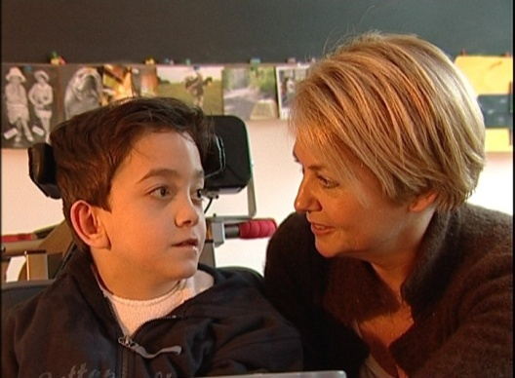
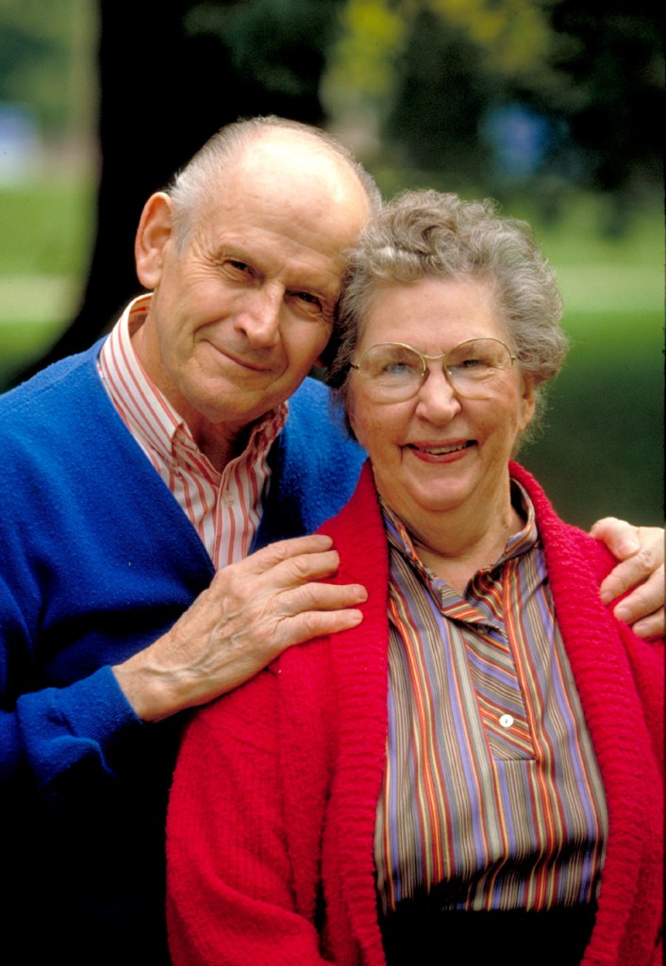
Wie is mantelzorger?
Partner
(Groot)ouder
Kind
Broer of zus
Andere familierelatie
Vriend of buur
Collega
Kennis
“Iedereen komt vroeg of laat in aanraking met mantelzorg, je hebt het zelf nodig, kent iemand die mantelzorger is of je biedt het zelf aan een naaste”
Notes:
Mantelzorg, wat is het?
Mantelzorg is de zorg die iemand op zich neemt voor een langdurig zieke, gehandicapte of hulpbehoevende naaste. Meestal gaat het om de zorg voor een naast familielid, zoals een partner, vader, moeder of kind. Maar het kan ook iemand uit een vriendenkring of directe omgeving betreffen. De hulp wordt veelal verleend vanuit liefde, persoonlijke betrokkenheid of een relatie. Je kunt het zien als zorg van nabij, die als een mantel om je heen wordt geslagen… warm en veilig.
Ook jongeren kunnen mantelzorger zijn, zij worden jonge mantelzorgers genoemd. Deze groep is in de leeftijd van 8 tot en met 24 jaar oud. Voor kinderen/jongeren is de definitie net iets anders, namelijk: Jonge mantelzorgers zorgen (letterlijk), maken zich zorgen over en/of passen zich aan. Jongeren hoeven dus niet letterlijk voor iemand te zorgen om toch jonge mantelzorger (of JMZ’er) te zijn.
Een ander belangrijk element is dat zij wonen onder hetzelfde dak als de zorgvrager. Bij hen gaat het dus bijna altijd om vader/ moeder/ broertje/ zusje/ opa/ oma. Bij volwassenen is dit dus breder en kan het ook gaan over vrienden/ buren/ collega’s/…
Veel mensen herkennen zich niet in de term mantelzorger. “Ze zijn toch gewoon partner / moeder / zus / vriend / buur / … van iemand”. Wanneer iemand waar je een relatie mee hebt om hulp vraagt help je natuurlijk. Vaak wordt deze vraag om hulp geleidelijk groter.
De tijd die aan mantelzorg taken besteed wordt kan van enkele uurtjes per week oplopen tot vierentwintig uur per dag. Mantelzorg is zelden een keuze en neemt plotseling of geleidelijk een plaats in iemands leven in. Vaak staat de mantelzorger er alleen voor. Een veel gehoord signaal is dan ook dat mantelzorgers zich vaak alleen voelen in de situatie. Vooral wanneer er sprake is van een partner die zorgvrager is. Voor een buitenstaander is het vaak moeilijk voor te stellen hoe het echt is om mantelzorger te zijn.
Het kan ook zijn dat de zorg met meerdere personen wordt gedeeld. Hiervan is voornamelijk sprake wanneer de zorgvrager een vader/moeder is en er meerdere kinderen in het gezin zijn.
Het kan gebeuren dat men van de een op de andere dag in de situatie komt dat men de zorg krijgt voor een ander. Bijvoorbeeld na een ernstig ongeval of een hersenbloeding. Dit kan een drastische verandering betekenen in iemands leven, zowel het leven van de zorgvrager als van de naaste(n).
De zorg kan variëren van het verlenen van enkele hand- en spandiensten tot een intensieve verzorging al dan niet in combinatie met de professionele hulpverlening. Sommige mantelzorgers nemen deze taak op zich naast de zorg voor het eigen gezin of baan. Dit legt een extra druk op de schouders van de mantelzorger.
Het takenpakket van een mantelzorger is divers. Ook de taken die iemand niet leuk vindt of waar de mantelzorger moeite mee heeft, moeten gebeuren. Dit kan leiden tot overschrijding van de eigen grenzen, waardoor er overbelasting kan optreden.
Mantelzorg is een taak die veel voldoening kan geven, maar daartegenover ook veel kan vragen. Mensen die mantelzorg bieden zijn ook zeker niet per definitie zielig. Er zijn veel mensen die het met liefde doen en die er veel voor terug krijgen. Deze ervaren belasting is onder andere afhankelijk van de persoon, de situatie, duur, leeftijd en de draagkracht/draaglast. Tijdens deze basiscursus gaan we het hier uitgebreid over hebben.

Slide 9
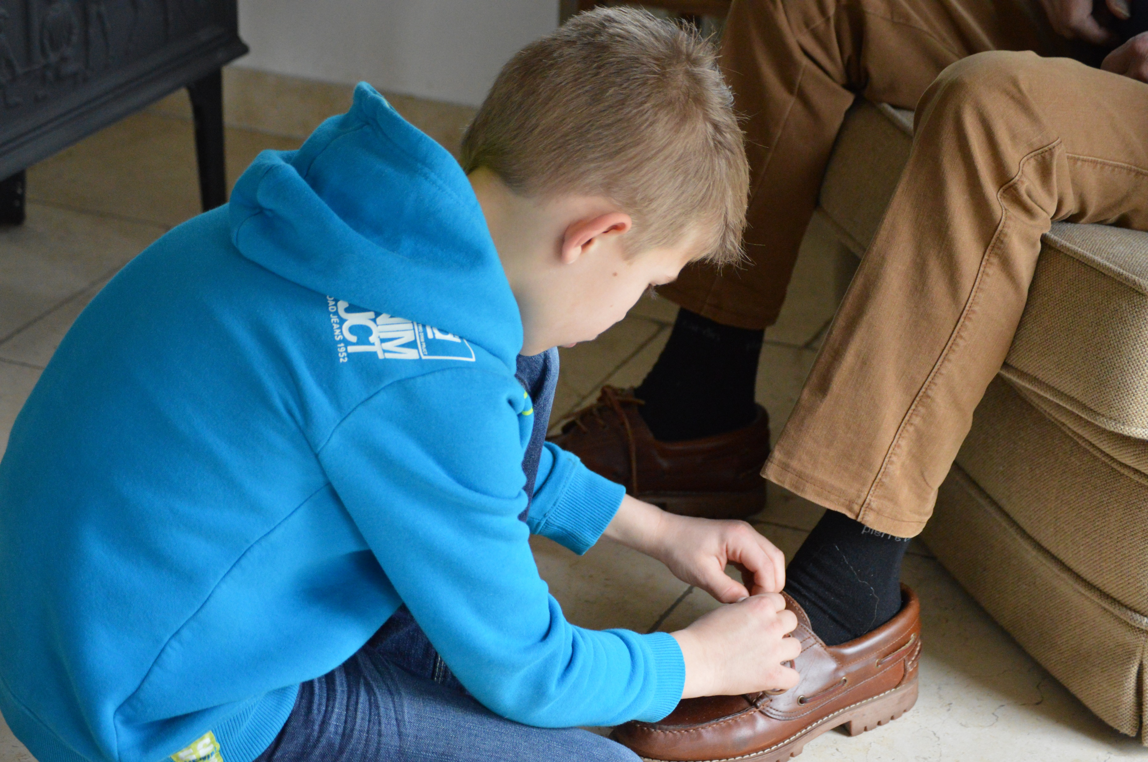
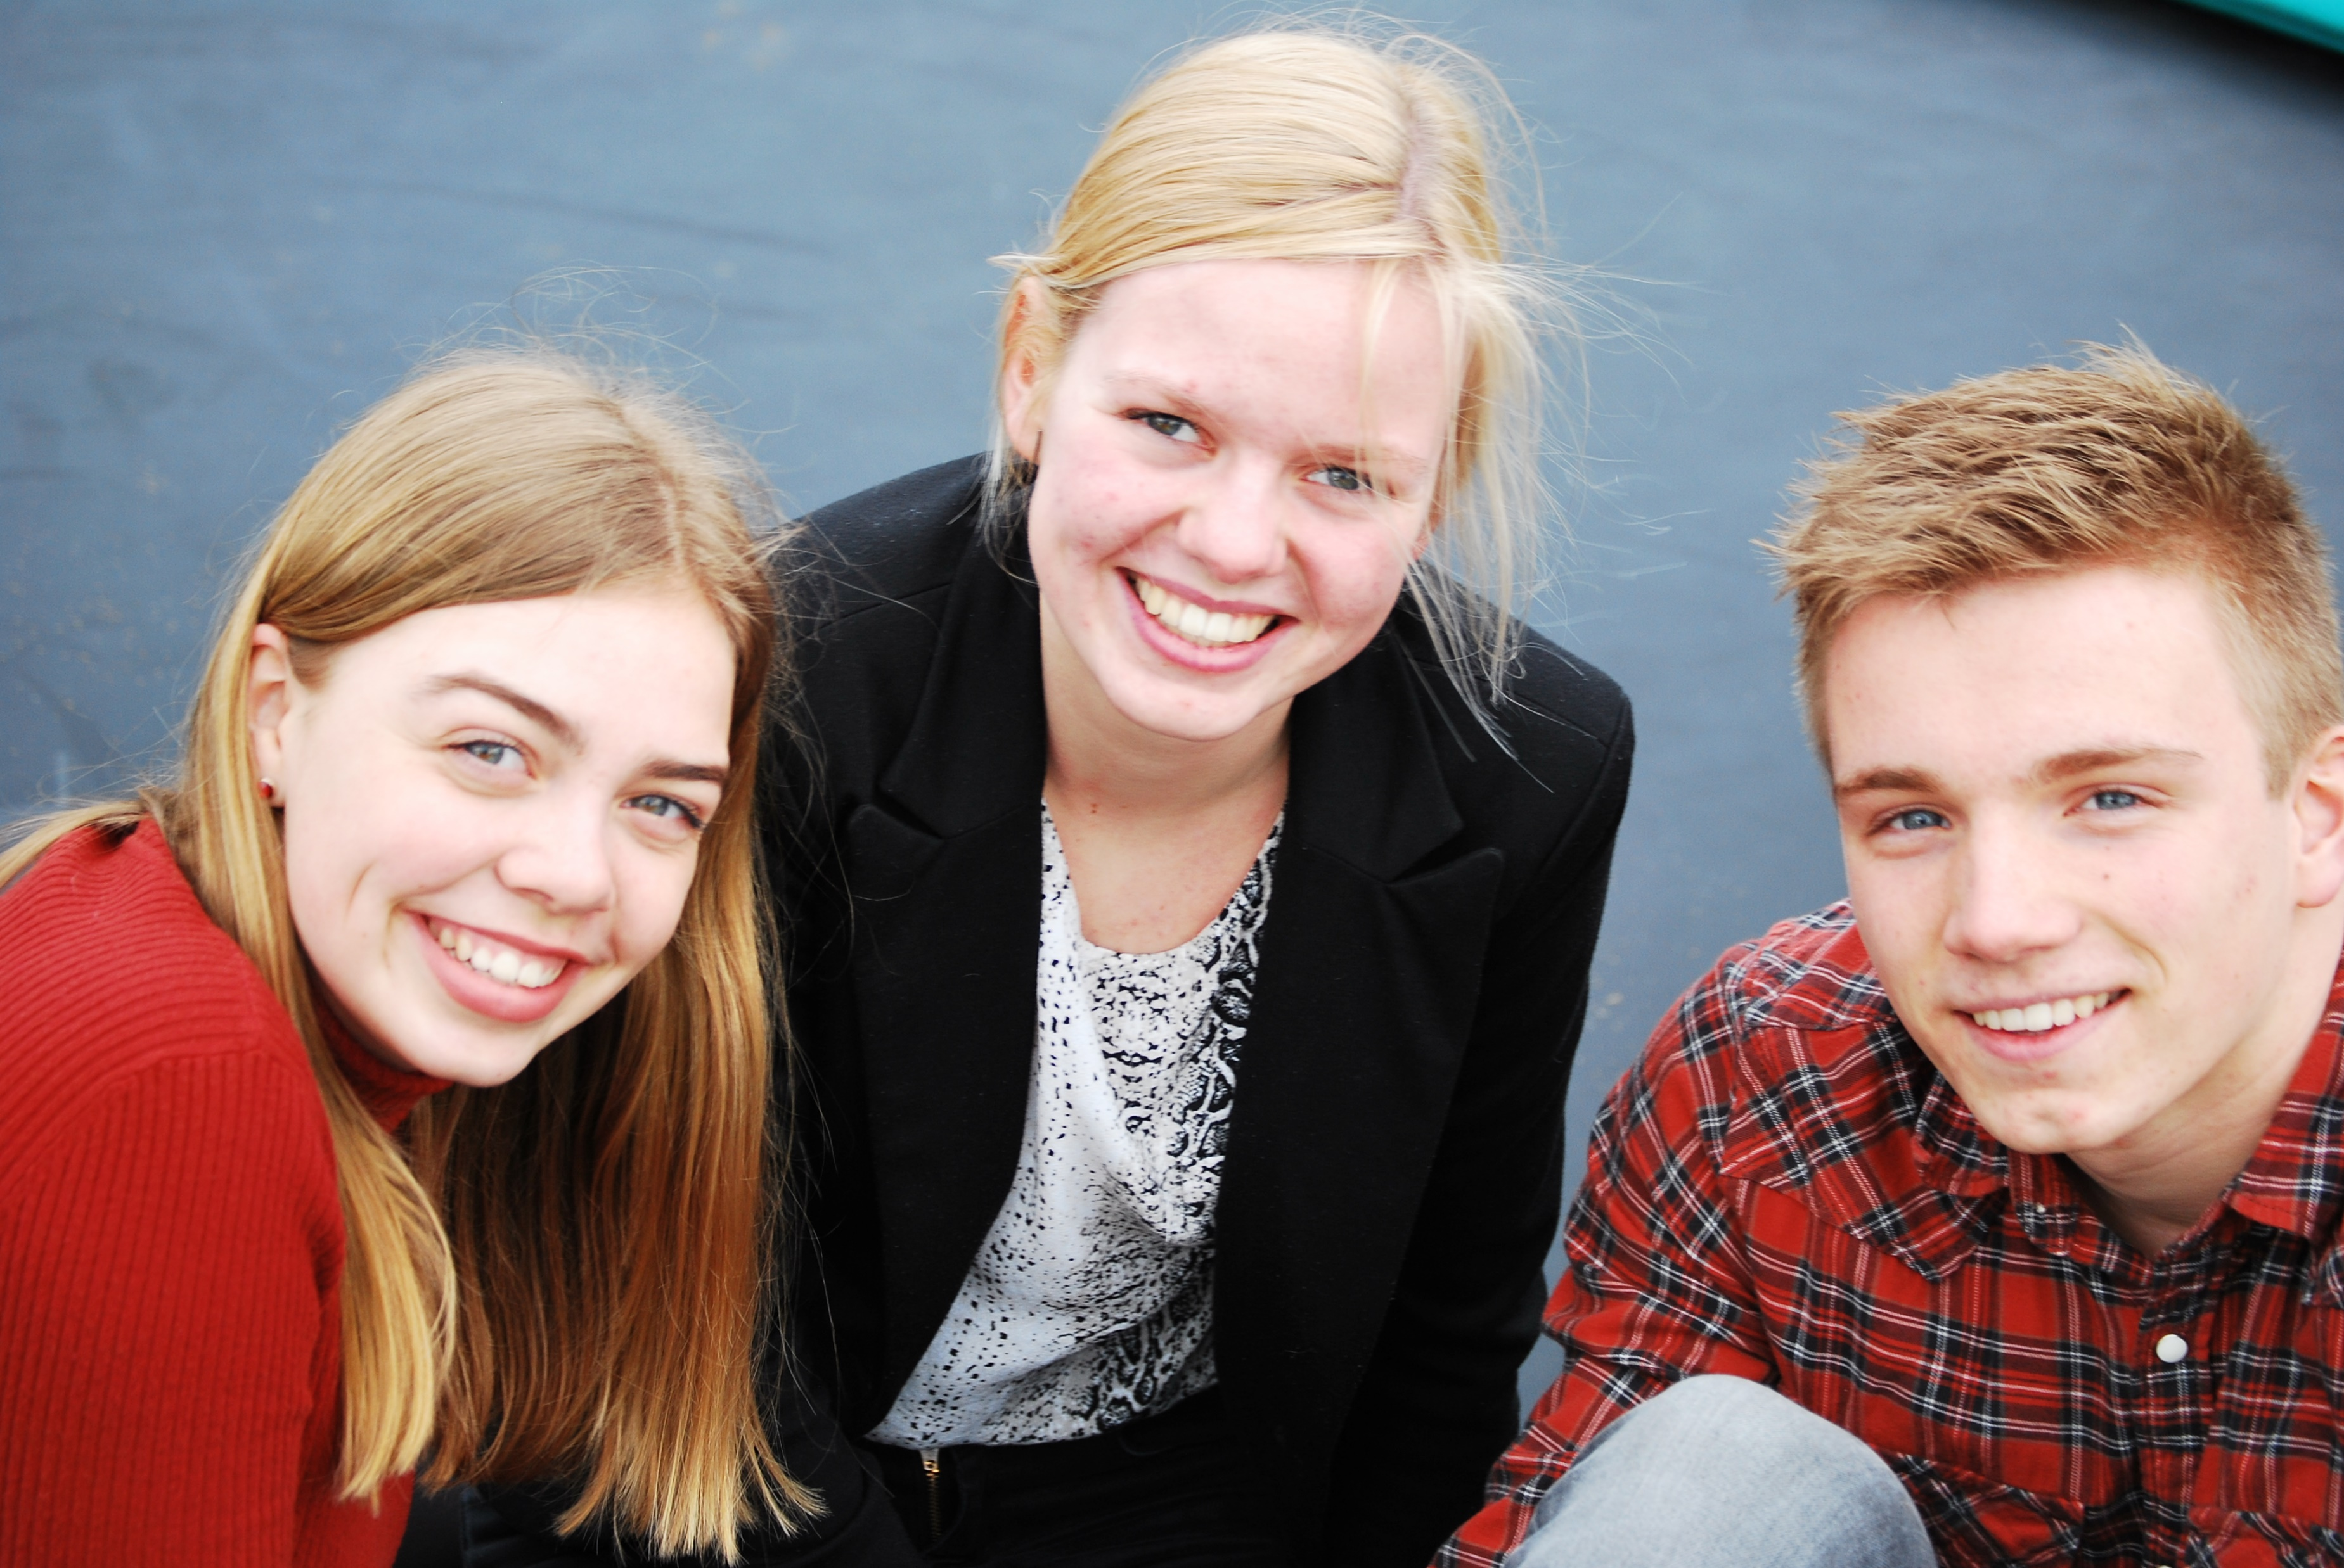
Jonge mantelzorgers
Tussen de 20 en 25% van de kinderen en jongeren
groeit op met zorg binnen het gezin
8 t/m 24 jaar
  Zorgen voor…/
  Zorgen maken over…/
  Aanpassen aan…
Zorgvrager woont in hetzelfde huis
Zij hoeven dus niet letterlijk te zorgen om jonge mantelzorger te zijn.
Notes:
20% is landelijk, in de Achterhoek is dit ongeveer 25% = 1 op de 4

Slide 10
Jonge mantelzorgers - kenmerken
meer risico op problemen op latere leeftijd
grote verantwoordelijkheid
veel (extra) taken
zijn heel behulpzaam, zorgzaam en meelevend
zetten zichzelf aan de kant
problemen met concentratie/snel afgeleid/snel in gedachten
laten niet merken dat er thuis iets speelt/ze vertellen weinig tot niets over de thuissituatie
gaan meestal meteen naar huis, na school zullen ze niet snel afspreken om iets te gaan doen (zonder zich schuldig te voelen/zorgen te maken).
Notes:
RISICO’S:
- Sociale isolatie
- Depressies, op latere leeftijd vaak behoefte aan intensieve psychotherapie
- Parentificatie (omgekeerde rol tussen ouder en kind)
- Achterstand op school/schooluitval/andere problemen met studie
- Overbelasting
- Slecht zelfbeeld / weinig zelfvertrouwen
Wat kun je doen voor JMZ’ers!?
- (H)erkennen!
- Vraag hoe het met een jongere gaat (oprechte interesse)
- Behandel ze niet anders dan anderen, zeker niet waar de klasgenoten bij zijn! Ze willen geen voorkeursbehandeling!
- Vraag in een individueel gesprek wat een jongere van de mentor/school zou willen/waar hij behoefte aan heeft om de opleiding goed te kunnen afronden.
En zo zijn er nog veel meer dingen te benoemen.
- Jongeren passen zich aan binnen de situatie.
- Ze weten niet altijd dat de situatie ‘niet normaal’ is.
- Vaak krijgen ze onbedoeld minder aandacht omdat alle aandacht naar de zorgvrager gaat
- JMZ’ers nemen niet snel vrienden mee naar huis omdat ze zich schamen voor de situatie thuis.
- Mensen om het gezin heen vragen vaak “hoe het gaat met de zorgvrager”. Andere gezinsleden worden hierin vaak over het hoofd gezien.
- Het is voor jongeren heel moeilijk uit te leggen aan anderen wat de situatie zwaar maakt. Daarom is het belangrijk dat ze in contact komen met andere jongeren in een zorgsituatie, omdat zij elkaar begrijpen.

Slide 11
Mantelzorg in cijfers
Nederland telt bijna 5 miljoen mantelzorgers van 16 jaar en ouder
830.000 mensen geven zowel langdurig (meer dan 3 maanden) en intensief (meer dan 8 uur per week) hulp
Een kwart van de mantelzorgers beschouwt zichzelf mantelzorger
9,1% van de mantelzorgers voelt zich zwaar belast
Ongeveer 5 op de 6 mantelzorgers geniet van de leuke momenten van het zorgen
5 op de 6 mantelzorgers tussen 18 en 65 jaar, combineert mantelzorg met betaald werk
(bron: MantelzorgNL)

Slide 12
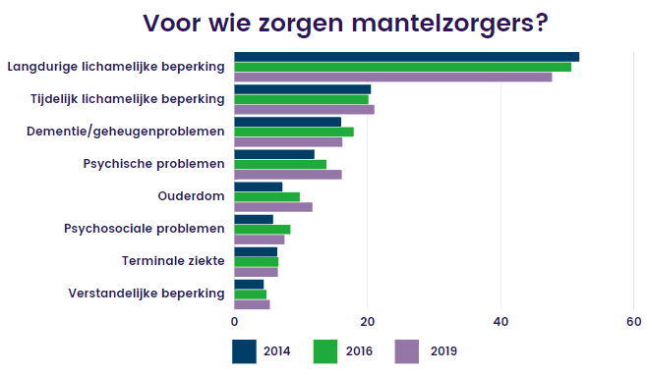
Mantelzorg in cijfers
Het laten vervangen van alle mantelzorg door publiek gefinancierde zorg zou elk jaar ongeveer 44 miljard euro kosten
(bron: MantelzorgNL)
Notes:
Dit is in 2021 uitgerekend door Ecorys in opdracht van mantelzorgNL
Stel je voor hoe dit over 20 jaar is, wanneer de vraag
In 2019 bestond deze hulp vooral uit:
80 % Gezelschap
50 % Vervoer/bezoek arts
41 % Administratieve/huishoudelijke hulp
12% Persoonlijke verzorging
(de percentages komen een een schema waar geen aantallen bij staan, het is dus een vertaling door mijzelf op basis van het overzicht op https://www.movisie.nl/artikel/5-miljoen-nederlandse-mantelzorgers-feiten-cijfers)

Slide 13
Mantelzorg in cijfers (lokaal)
Schatting van het totaal aantal mantelzorgers in
Aalten: 8,1 duizend
Oost Gelre: 8,9 duizend
Winterswijk: 8,8 duizend
In totaal besteden zij ongeveer … uur aan mantelzorgtaken per jaar
Aalten: 2,5 miljoen uur
Oost Gelre: 2,8 miljoen uur
Winterswijk: 2,7 miljoen uur
Notes:
De landelijke cijfers uit het onderzoek van MantelzorgNL en Ecorys zijn doorberekend naar gemeentelijk niveau. Het is dus een schatting op basis van percentages.

Slide 14

Notes:
Filmpje 1: Info filmpje mantelzorger (Animatie)
Belang mantelzorg en respijt/ontspanning
Mantelzorgers combineren mantelzorg en werk
Daarnaast hebben ze ook nog een privéleven, een gezin, huishouden, hobby’s, misschien een huisdier. Allemaal zaken waar ze ook tijd en energie in (moeten) steken.

Slide 15
En toen kwam COVID-19 in NL

Slide 16
PAUZE
Notes:
Ongeveer halverwege

Slide 17
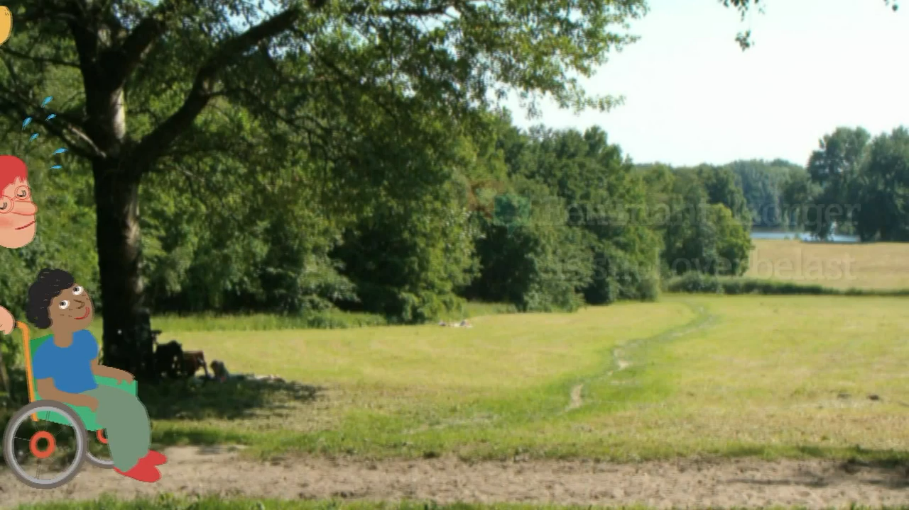
Notes:
KIJKEN NAAR EEN NIUEWER FILMPJE!?
Filmpje 2. Stelling: de mantelzorger is snel overbelast
Duur: 01:25
Verschil tussen beide dames in het filmpje:
Ali: Blijft zorgen, ondanks haar eigen grenzen
Marga: geeft duidelijk aan wat haar grenzen zijn en blijft deze vasthouden
Belasting mz blz. 7
Afhankelijk van achtergrond – Heeft iemand een zorg opleiding of werk in de zorg?
Draagkracht/ draaglast (kracht innerlijk- last extern)
Iemand kan meer aan wanneer hij/zij goed in het vel zit. Speelt er al van alles in de privé situatie, dan is het veel zwaarder
Hier gaan de volgende dia’s ook over

Slide 18
Belasting van de mantelzorger
Feitelijk
- Verloop ziekte - Taken mantelzorger
- Tijd/ tijdstippen - Andere verplichtingen (werk/ gezin)
- Geld - Zijn er andere mantelzorgers in beeld?
- Huis praktisch - Is het mogelijk om de taken te verdelen?
- Eigen gezondheid - …
Ervaren
- Weegt zwaar - Hulp; goed bedoeld of pottenkijkers
- Acceptatie - Manier van omgaan met situatie
- Motivatie - Voelt de hulp gewenst/gewaardeerd
- Verwachtingen - Wat denken/vinden anderen?
- …
Notes:
Feitelijk en ervaren belasting
Feitelijk
Verloop ziekte Taken mz
Tijd/ tijdstippen Andere verplichtingen (werk/ gezin)
Geld Huis praktisch
Eigen gezondheid Hulp andere mz (zijn er andere mantelzorgers in beeld en is het mogelijk om de taken te verdelen?
Ervaren
Weegt zwaar/ minder zwaar Hulp; goed bedoeld of pottenkijkers
Manier omgaan situatie Acceptatie
Motivatie
Draagkracht/ draaglast beïnvloeden:
praktische factoren emotionele factoren
relationele/sociale factoren lichamelijke factoren
Tekst uit oude ‘naslagwerk’
De meeste mensen die in Nederland thuis verzorgd worden, zijn mede aangewezen op de hulp van familieleden, huisgenoten, buren: ook wel mantelzorgers genoemd. Zonder deze mantelzorg zouden veel mensen die hulp nodig hebben, niet thuis kunnen blijven wonen.
De achtergronden en motieven van mantelzorgers kunnen erg verschillen. Toch vertoont hun situatie ook een aantal overeenkomsten. Zij zijn meestal niet voor het werk opgeleid. Ze hebben weinig keus om het werk wel of niet te doen. Ze hebben geen vakantie. Mantelzorgers zijn met andere woorden vaak op zichzelf teruggeworpen en kunnen niet onder de verzorging uit, als ze dat al zouden willen.
Een bijkomend probleem is de rolwisseling die kan optreden, zowel tussen mannen en vrouwen als tussen ouders en kinderen. Het patroon van verantwoordelijkheid en afhankelijkheid in de relatie veranderd vaak heel ingrijpend. De meeste mensen zijn daar totaal niet op voorbereid. Dat kan beide partijen een verdrietig, boos, angstig of eenzaam gevoel geven.
In verschillende situaties kan er ook sprake zijn van een vorm van rouw. Bijvoorbeeld wanneer de persoonlijkheid van de partner door de ziekte veranderd, in het geval van dementie is hier bijna altijd sprake van. Het kan ook voorkomen wanneer iemand door de ziekte of beperking allerlei taken niet meer kan en hierover zeer gefrustreerd raakt. Waar de persoon vóór de ziekte alles positief kon bekijken, lukt het hem/haar nu misschien niet meer.
Draaglast en draagkracht
Hoe goed een mantelzorger met de situatie om kan gaan, hangt af van de belasting van de mantelzorger. Belasting is het verschil tussen wat iemand op zijn schouders neemt of krijgt; de draaglast, en de kracht die iemand heeft om die last te dragen; de draagkracht. Iemand houdt de verzorging vol wanneer de last die hij te dragen krijgt, in evenwicht is met wat hij kan hebben.
Als de balans doorslaat naar de draaglast, moet er iets gebeuren om de draaglast te verminderen of de draagkracht te vergroten. Hoe groot de belasting is van een mantelzorger, is niet altijd uit de feitelijke gegevens af te leiden. Het is mogelijk om een onderscheid te maken tussen:
de belasting die een buitenstaander kan waarnemen, de feitelijke belasting,
hoe de mantelzorger deze feiten beleeft, de ervaren belasting.
Feitelijke en ervaren belasting
De feitelijke belasting is door het oog van de buitenstaander afhankelijk van:
- de kenmerken en het verloop van de ziekte, de taken die dat voor de mantelzorger meebrengt en de tijd en tijdstippen die daarmee gemoeid zijn;
- de lichamelijke conditie van de mantelzorger zelf; of hij of zij bijvoorbeeld moeite heeft met lopen, tillen, zien of ademhalen;
- de andere verplichtingen die de mantelzorger heeft, bijvoorbeeld een baan of een gezin;
- of er genoeg geld is om de zorg gemakkelijker of plezieriger te maken, bijvoorbeeld door handige hulpmiddelen te kopen, regelmatig een taxi te nemen of op een aangepaste vakantie te gaan;
- of het huis praktisch is ingericht; en of er mogelijkheden zijn om het huis aan te passen zodat de zorg verlicht kan worden (ruimte voor tillift, traplift, aangepast toilet, beugels)
- of de mantelzorger aandacht (en steun), bezoek of hulp van anderen krijgt.
Als je het lijstje van feitelijke gegevens langsloopt, zal het van persoon tot persoon verschillen hoe zwaar bepaalde problemen wegen. De belasting die ervaren wordt kan dus verschillen. Incontinentie is voor de één bijvoorbeeld een veel groter probleem dan voor de ander. Als een mantelzorger bijvoorbeeld een beroep in de zorg heeft, zal hij of zij er waarschijnlijk minder moeite mee hebben dan mensen die er voor het eerst van hun leven mee te maken krijgen.
Ook met de eigen gezondheid kunnen mensen heel verschillend omgaan. Sommige mantelzorgers zijn zo gewend aan hun eigen gezondheidsklachten dat ze er geen last van hebben als ze voor iemand zorgen. Voor anderen staan hun eigen klachten de zorg juist erg in de weg.
Hulp van anderen wordt ook verschillend ervaren. Voor de een is hulp van een ander prettig, terwijl de ander dit kan ervaren als lastig omdat hij/zij geen ‘pottenkijkers’ wil. Ook de hulp van professionals wordt soms als belasting ervaren, omdat ze vreemden in huis krijgen en ze bijvoorbeeld bij het maken van afspraken rekening moeten houden met de zorg.
Verschillende mantelzorgers kunnen verschillend kijken naar de zaken die hun eigen belasting bepalen.
Die verschillen hangen samen met:
- de manier waarop de mantelzorger met de situatie omgaat;
- de mate waarin hij of zij de situatie accepteert;
- zijn of haar motivatie. Waarom helpt de mantelzorger de naaste? Omdat die vind dat het zo hoort, omdat het bij het huwelijk beloofd is? Of omdat die het graag doet/leuk vindt/enz.
Factoren die de draagkracht en draaglast beïnvloeden
Om de draagkracht en draaglast van iemand in kaart te kunnen brengen, is het dus altijd belangrijk om naar de persoonlijke situatie van de zorgvrager en de mantelzorger te kijken. Er zijn verschillende factoren die de draagkracht en draaglast beïnvloeden:
Praktische factoren;
Emotionele factoren;
Relationele factoren/sociale factoren;
Lichamelijke factoren.
Praktisch
Huishouden/eigen gezinssamenstelling
Zorgtaken
Hulpmiddelen
Instanties
Informatie, kennis, ervaring, genoten opleiding
Coördinatie
Emotioneel
De situatie accepteren
Motivatie om te zorgen
Grenzen kunnen aangeven
Omgaan met problemen
Zelfvertrouwen
Positieve levenshouding
Relationeel
Relatie tot de cliënt
Relatie met familie
Relatie binnen eigen gezin, vrienden, kennissen
Relatie met hulpverleners
Sociale activiteiten buitenshuis
Lichamelijk
Lichamelijke gezondheid en welzijn
Dag- en nachtritme
Voeding
Beweging

Slide 19
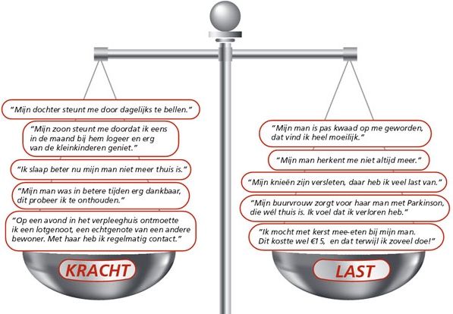
Belasting van de mantelzorger
Notes:
Veel mensen herkennen zich niet in de term mantelzorger.
“Ze zijn toch gewoon partner / moeder / zus / vriend / buur / … van iemand”. Wanneer iemand waar je een relatie mee hebt om hulp vraagt help je natuurlijk. Vaak wordt deze vraag om hulp geleidelijk groter.
De tijd die aan mantelzorg taken besteed wordt kan van enkele uurtjes per week oplopen tot vierentwintig uur per dag. Mantelzorg is zelden een keuze en neemt plotseling of geleidelijk een plaats in iemands leven in.
Vaak staat de mantelzorger er alleen voor.
Een veel gehoord signaal is dan ook dat mantelzorgers zich vaak alleen voelen in de situatie. Vooral wanneer er sprake is van een partner die zorgvrager is. Voor een buitenstaander is het vaak moeilijk voor te stellen hoe het echt is om mantelzorger te zijn.
Het kan ook zijn dat de zorg met meerdere personen wordt gedeeld. Hiervan is voornamelijk sprake wanneer de zorgvrager een vader/moeder is en er meerdere kinderen in het gezin zijn.
Het kan gebeuren dat men van de een op de andere dag in de situatie komt dat men de zorg krijgt voor een ander.
Bijvoorbeeld na een ernstig ongeval of een hersenbloeding. Dit kan een drastische verandering betekenen in iemands leven, zowel het leven van de zorgvrager als van de naaste(n).
De zorg kan variëren van het verlenen van enkele hand- en spandiensten tot een intensieve verzorging al dan niet in combinatie met de professionele hulpverlening.
Mantelzorgers nemen deze taak op zich naast de zorg voor het eigen gezin of baan. Dit legt een extra druk op de schouders van de mantelzorger.
Het takenpakket van een mantelzorger is divers.
Ook de taken die iemand niet leuk vindt of waar de mantelzorger moeite mee heeft, moeten gebeuren. Dit kan leiden tot overschrijding van de eigen grenzen, waardoor er overbelasting kan optreden.
Mantelzorg is een taak die veel voldoening kan geven, maar daartegenover ook veel kan vragen.
Mensen die mantelzorg bieden zijn ook zeker niet per definitie zielig. Er zijn veel mensen die het met liefde doen en die er veel voor terug krijgen. Deze ervaren belasting is onder andere afhankelijk van de persoon, de situatie, duur, leeftijd en de draagkracht/draaglast. Tijdens deze basiscursus gaan we het hier uitgebreid over hebben.

Slide 20

Notes:
Filmpje 4. Rol en positie zorgvrijwilliger
De zorg is opgedeeld in:
Professionele hulpverleners
Vrienden en familie
Vrijwilliger (staat naast de zorgvrager)

Slide 21
Verschil tussen mantelzorg en
vrijwilligerswerk
- Vloeit voort uit de relatie - In georganiseerd verband
- Overkomt je - Bewuste keuze
- Houdt nooit op - Zelf te bepalen hoeveel tijd,
- Weinig/geen invloed op momenten welk moment en kan stoppen
- Moet alles doen - Kan bepalen wat wel en wat niet
- Betreft altijd een naaste - Altijd iemand buiten eigen relaties
- Opgelegd - Wordt gezien als ontspanning
- Kan leiden tot overbelasting / vrijetijdsbesteding
- Beperkt mogelijkheden tot leggen/ - Nieuwe contacten opdoen
onderhouden contacten - Mede vrijwilligers ontmoeten
- Voelen zich ondergewaardeerd - Voelen zich gewaardeerd
- Vindt men vanzelfsprekend - Wekt bewondering
- Staan er vaak alleen voor - Scholing, ondersteuning en contact
Notes:
MZ Vrijwilliger
Vloeit voort uit de relatie In georganiseerd verband
Overkomt je Bewuste keuze
Houdt nooit op en stopt niet Zelf te bepalen hoeveel tijd,
welk moment en kan stoppen
Moet alles doen, ook wat MZ niet leuk vindt Kan aard v werk en grenzen bepalen
Betreft altijd een naaste Altijd iemand buiten eigen relaties
Opgelegd en kan leiden tot overbelasting Wordt gezien als ontspanning
/ vrijetijdsbesteding
Beperkt mogelijkheden tot leggen/ Nieuwe contacten opdoen
onderhouden contacten
Voelen zich vaak ondergewaardeerd Voelen zich gewaardeerd
Vindt men vanzelfsprekend Wekt bewondering
Staan er vaak alleen voor Scholing, ondersteuning en contact
Definitie vrijwilligerswerk in de zorg zoals wij hem aanhouden:
“Vrijwilligers in de zorg zijn mensen die onbetaald en onverplicht werkzaamheden verrichten in georganiseerd verband. Dat doen zij ten behoeve van anderen die zorg en ondersteuning nodig hebben en met wie ze - bij de start - geen persoonlijke betrekking hebben. “

Slide 22
Vrijwilligerswerk in de zorg
“Vrijwilligers in de zorg zijn mensen die onbetaald en onverplicht werkzaamheden verrichten in georganiseerd verband. Dat doen zij ten behoeve van anderen die zorg en ondersteuning nodig hebben en met wie ze - bij de start - geen persoonlijke betrekking hebben. “
- De waarde van vrijwilligerswerk in NL bedraagt jaarlijks bijna 6 miljard euro!
Notes:
Definitie vrijwilligerswerk in de zorg zoals wij hem aanhouden:
“Vrijwilligers in de zorg zijn mensen die onbetaald en onverplicht werkzaamheden verrichten in georganiseerd verband. Dat doen zij ten behoeve van anderen die zorg en ondersteuning nodig hebben en met wie ze - bij de start - geen persoonlijke betrekking hebben. “
Om ook hier in bedragen te praten:
Movisie, het landelijk kennisinstituut voor een samenhangende aanpak van sociale vraagstukken, heeft berekend dat de waarde van vrijwilligerswerk in Nederland jaarlijks bijna 6 miljard euro bedraagt. De organisatie ging uit van 5 miljoen vrijwilligers die gemiddeld 2 uur per week vrijwilligerswerk verrichten tegen een tarief van 11 euro per uur.
BRON VPTZ-Antenne 155 (van maart 2022) (‘Vrijwilligers palliatieve terminale zorg’)

Slide 23
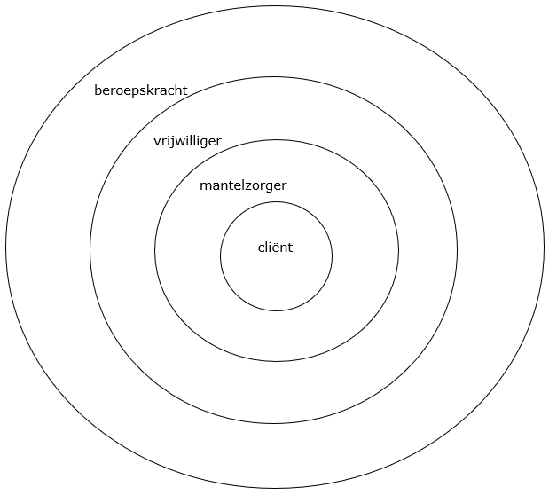
Samenspel
Met andere helpers
Met mantelzorgers
Met andere hulpverleners
De zorgvrijwilliger is als een zelfstandige kring rond de zorgvrager, een plaats innemend tussen de directe omgeving (mantel) van de zorgvrager en de professionele zorg.
Notes:
Samenspel andere helpers
Verschillende soorten hulpverleners
Geen dingen uit handen nemen van de hulpverleners of andere helpers
Communicatie onderling (met respect voor de privacy!)
Niets achter de rug om (aan contactpersoon doorgeven wanneer iets niet goed verloopt of iets kwijt is oid.)
Samenspel mantelzorgers
Eigen verwerkingsproces
Klagen
Niet meegaan in teleurstelling / wel begrip
Verhelderende vragen stellen
Ambivalent (tegenstrijdig) gedrag naar vrijwilliger
Samenspel andere hulpverleners
Taakverdeling
Afspraken maken
Signaleren
Samenwerking
Allemaal streven we hetzelfde doel na: zorgen dat de zorgvrager optimale zorg krijgt volgens een afgesproken zorgplan (als dat er is). Om de zorg goed te laten verlopen moet men dus kunnen samenwerken
Als zorgvrijwilliger ben je vrijwel nooit de enige hulpverlener voor een hulpvrager. Soms wordt je ingeschakeld in een heel netwerk van verschillende soorten hulpverleners rond een bepaalde zorgvrager, in andere gevallen ben je alleen met de mantelzorger. Het maakt niet uit hoe overzichtelijk of gecompliceerd een situatie is, je hebt eigenlijk bijna altijd op de een of andere manier met andere hulpverleners te maken. Soms ken je ze alleen indirect, soms is het nodig regelmatig te overleggen en het kan ook gebeuren dat je nauw samenwerkt met andere hulpverleners. Voor de zorgvrager en voor jezelf is het van belang dat samenspel tussen verschillende mensen en instanties goed verloopt.
Bij elke vorm van samenspel met andere hulpverleners is het goed om de volgende uitgangspunten te hanteren:
- Tast de situatie zorgvuldig af en sta niet te snel met een oordeel klaar;
- Neem geen dingen uit handen die de zorgvrager zelf kan;
- Doe niets achter de rug van de zorgvrager om, maar doe het samen of in ieder geval in overleg.
Verder geldt ook hier dat twijfels, vragen en problemen besproken kunnen worden met de coördinator of op het werkoverleg.
Samenwerken met mantelzorgers
Zelfs al ziet een vrijwilliger alleen de zorgvrager, toch spelen de directe omgeving en de familie op de achtergrond vaak een rol. Als vrijwilliger is het mogelijk om in een situatie terecht te komen waar mensen al heel lang voorttobben. Waarin mensen meer hebben gedaan dan ze eigenlijk aankonden. Ze zijn daarnaast allemaal met een eigen verwerkingsproces bezig. Dat levert spanningen op waar ook de vrijwilliger mee te maken krijgt.
Marijke gaat één keer per week een middag oppassen bij een oudere vrouw met zware reuma. Haar man kan dan even weg naar vrienden.
Het gebeurt vaker dat een vrijwilliger klachten te horen krijgt bijvoorbeeld tijdens de wekelijkse wandeling, over partner, zoon of dochter. Teleurstelling over gebrek aan aandacht en onbegrip. De vrijwilliger kan natuurlijk meegaan in die teleurstelling. De zorgvrager zal zich begrepen voelen en in het gelijk gesteld, maar aan de situatie verandert dat verder niets.
De vrijwilliger kan ook vanuit zijn positie als betrekkelijke buitenstaander proberen de situatie te verhelderen, vragen te stellen. 'Laat u anderen ook merken dat u het niet meer aan kunt? Wat zou u hem/haar willen vragen? Wat zou u zelf willen veranderen aan de situatie?' Dan kan blijken dat iemand zich juist voor de familie grootgehouden heeft. Of dat de familie moeite heeft de situatie onder ogen te zien. Niet uit harteloosheid, maar omdat ze zelf ook met hun eigen verwerkingsproces bezig zijn.
Voor de mantelzorger is de komst van de vrijwilliger vaak een verlichting, een vorm van ondersteuning. Iemand die hen het gevoel geeft dat ze er niet langer alleen voor staan. Die wat meer afstand heeft van de situatie en kan helpen om de zaken op een rijtje te zetten.
De mantelzorger kan ook heel ambivalent staan tegenover de komst van de vrijwilliger. Zich bekeken voelen, bedreigd misschien wel, of schuldig. 'Dat er een vreemde over de vloer moet komen, betekent dat eigenlijk niet dat ik te kort schiet?'
Soms klagen ook mantelzorgers hun nood bij de vrijwilliger over de veeleisendheid en onredelijkheid van de zieke. Ook hier geldt dat vragen stellen, proberen te verhelderen meestal vruchtbaarder is dan meegaan met de klacht.
Samenwerken met andere vrijwilligers en beroepskrachten
Als vrijwilliger kun je direct of indirect met andere vrijwilligers en beroepskrachten te maken krijgen. Het meest rechtstreekse contact zal zijn met gezinszorg (wijkverpleging), met de andere beroepskrachten zal dit contact vaak meer indirect verlopen.
Als vrijwilliger ben je voor de zorgvrager en de mantelzorgers na verloop van tijd vaak meer 'eigen' dan andere hulpverleners. Daardoor kun je ook signalen opvangen over problemen of klachten over de hulp die zij geven. Ook hier geldt dat verhelderen en proberen de communicatie op gang te brengen doorgaans vruchtbaarder is dan meegaan met de klacht.
Het begrip mantelzorg:
Zorg kan worden onderverdeeld in:
- Zelfzorg; datgene wat ieder mens zelf onderneemt voor zijn eigen welzijn;
- Mantelzorg; de zorg die de leden van een kleine groep (gezin, familie, vriendenkring) onderling voor elkaar hebben; ieder lid van de groep kan zowel hulpvrager als hulpgever zijn; de zorg is niet gebaseerd op ‘voor wat hoort wat ‘.
- Professionele zorg; extramurale hulpverlening door beroepskrachten en intramurale hulpverlening door beroepskrachten
Vrijwilligerswerk speelt zich af in het tussengebied tussen de tweede en de derde vorm van zorg. Dit kan worden voorgesteld door de tekening. Elke kring stimuleert de voorgaande kring(en).

Slide 24
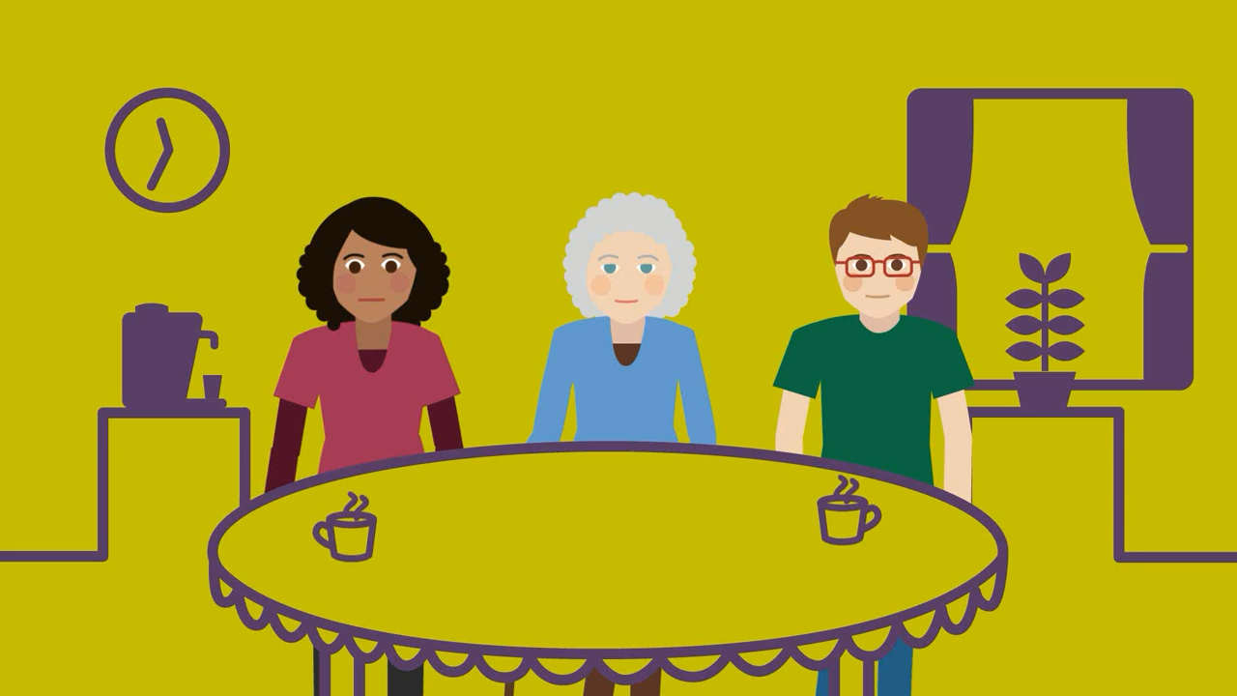
Notes:
Filmpje 6: vrijwilligers
Duur 1:03 minuten
Filmpje over voordeel van het samenspel tussen zorg/hulpverleners en vrijwilligers.
Met in het achterhoofd altijd de privacy, maar ze kunnen elkaar mooi aanvullen.

Slide 25
Taken en verwachtingen
  Ondersteuning bieden
  Luisteren
  Zorgen delen met zorgvrager/mantelzorger
  (als ’buitenstaander’ zie je vaak andere dingen)
  Open en onbevangen, zonder oordeel
  Respect voor de ander, de situatie en keuzes
  Begrip
  Voldoening
  Gezelligheid
  Sociale contacten
  Respect voor levensstijl / cultuur / godsdienst / normen en waarden
Notes:
De zorgvraag; taken en verwachtingen
Een zorgvrijwilliger wordt altijd ingeschakeld bij mensen waarbij sprake is van een chronische of psychische ziekte of een handicap.
Er kan bijvoorbeeld sprake zijn van dementie, dit komt vaak voor, maar in het verleden is er ook wel eens een zorgvrijwilliger ingezet bij een jongere met een eetstoornis, zodat moeder eventjes tijd voor zichzelf had.
Daarnaast wordt er regelmatig een beroep gedaan op zorgvrijwilligers wanneer er sprake is van (angst voor) eenzaamheid. Je kunt je voorstellen dat iemand best eenzaam kan zijn wanneer alle naasten op grote afstand wonen en daardoor niet zo gemakkelijk op visite kunnen komen.
De opdracht als zorgvrijwilliger is ondersteuning te geven aan de zorgvrager en de naasten. Vaak ligt er een duidelijke vraag naar praktische activiteiten. Deze vraag kan gesteld worden door de zorgvrager zelf, maar ook vanuit de naaste omgeving. Het belangrijkste voor de zorgvrager en zijn directe omgeving is vaak dat er gewoon iemand is die kan luisteren en een stukje van de zorgen meedeelt. Iemand die van buitenaf komt, de situatie open en onbevangen tegemoet treedt en voorzichtig aftast waar de behoeften liggen. Iemand die zorgvuldig omgaat met de persoonlijke levenssfeer van de zorgvrager en zijn omgeving en betrouwbaar is in wat hij afspreekt.
De basis voor de omgang met mensen met een ziekte en /of een handicap en hun naasten, is luisteren naar het verhaal.
Luisteren en proberen jezelf te verplaatsen in de situatie van de ander.
Voor te stellen hoe de ander zijn ziekte, zijn leven beleeft. Wanneer je je voorstelt wat het betekent om langzaamaan achteruit te gaan, kun je waarschijnlijk ook beter begrijpen waarom iemand opstandig, agressief of depressief kan zijn.
Door je te verplaatsen in die ander, heb je ook meer begrip voor de spanningen en irritaties tussen partners of andere gezinsleden die je kunt tegenkomen. Luisteren en openstellen voor de ander betekent ook respect hebben voor de andere leefstijlen, godsdiensten en culturen waar je mee te maken kunt krijgen.
Welke taken je als vrijwilliger zult uitvoeren hangt af van de vraag van de zorgvrager en van je eigen achtergrond.

Slide 26
Werkwijze
De zorgvrager staat centraal
Wie bellen bij problemen?
Manier van werken past bij situatie?
Coördinator om ondersteuning vragen?
Plannen maken
Afspraken maken
Steun bieden
Bejegening: Respectvol, rekening houden met privacy, tijd en aandacht.
Vrijwilligerswerk is vrijwillig maar niet vrijblijvend.
Notes:
Basisvaardigheden
Zorgvrager staat centraal
Wie bellen bij problemen?
Maak hier afspraken over. Bij de organisatie waar je actief bent kun je terugvallen op het informatieboekje. Wat hier ook bedoelt wordt is het contact met de mantelzorger (vooral wanneer die op afstand zit). Wanneer breng je de mantelzorger op de hoogte, waarover hou je contact onderling en is de zorgvrager het hier mee eens? Dit kan weer lastig zijn wanneer er sprake is van dementie, bijvoorbeeld wanneer iets kwijt is.
Manier van werken moet passen in situatie,
ook aansluiten bij ziekte/beperking.
Coördinator
Je kunt bij de coördinator terecht wanneer je vragen hebt, maar ook bij een onderbuik gevoel dat er iets niet klopt of wanneer iets onduidelijk is.
In Oost Gelre proberen de coördinatoren 2x per jaar alle vrijwilligers te bellen, maar wanneer er iets speelt kun je hier beter niet op wachten
De coördinator vraagt informatie op tijdens het intakegesprek, deze informatie krijg jij als vrijwilliger wanneer dit nodig is, denk aan informatie over gedrag, gewoontes, hulpmiddelen, medicatie, maar ook of er contact opgenomen mag worden met bijvoorbeeld de wijkverpleegkundige of thuiszorg.
Plannen maken
Betrek de mantelzorger ook bij de dingen die je samen wilt gaan doen of wat je afspreekt om te ondernemen. Je komt alleen in de thuissituatie van de zorgvrager en daarbij is het belangrijk dat dit veilig is voor alle partijen. Dit bereik je door open te zijn en te vertellen over de afspraken/voorstellen.
Afspraken maken en je hier aan houden
Als je op een bepaalde dag afspreekt, wordt er ook van je verwacht dat je er dan bent. Mocht er iets tussenkomen neem je hierover contact op!
Steun bieden
Bejegening: respectvol, privacy, tijd en aandacht

Slide 27
Grenzen stellen
  Geen huishoudelijk werk
  Geen verzorgende activiteiten
  Wel gezelschap, spelletje, wandelen,
  Samen de afwas?
  Aanvullend op mantelzorger
  Informeler
  Grotere betrokkenheid
  Geen opleiding, niet deskundig
  Grenzen bewaken
  Gevoel volgen
  Veiligheid
Notes:
Grenzen stellen
Geen huishoudelijk werk
Geen verzorgende activiteiten
Wel gezelschap, spelletje, wandelen
Samen de afwas? -> wel wanneer dit een zinvolle tijdsbesteding is of een mooi momentje om samen in gesprek te komen (in het kader van gezelschap houden)
Aanvullend op mantelzorger, niet op professional
Informeler als professional
Grotere betrokkenheid
Geen opleiding, niet deskundig
Grenzen bewaken: voorkomt pijnlijke situaties
Gevoel volgen: verdriet, machteloos, confrontatie, irritatie -> praten is ook belangrijk
Veiligheid: je bevind je in een 1-op-1 situatie, binnen de leefwereld van de ander. Zorg dat dit voor alle partijen veilig is.
In iedere relatie bestaan grenzen. Grenzen hebben een functie: zij geven bijvoorbeeld aan hoeveel tijd en energie iemand in een relatie wil steken en in hoeverre hij een vriendschap wil opbouwen met de ander. Grenzen bepalen wat iemand wel of niet voor de ander kan, mag of wil doen.
Ook vrijwilligers hebben te maken met bepaalde grenzen in de relatie met een ander. Het is belangrijk deze grenzen te bewaken. Hiermee wordt voorkomen dat grenzen worden overschreden en er moeilijke, pijnlijke situaties ontstaan.
Trek op tijd aan de bel! Dit kan door in gesprek te gaan met de zorgvrager of de mantelzorger, maar ook door de situatie met je coördinator te bespreken. Vind je ook de coördinator niet de juiste persoon of denk je dat je deze vraag daar niet kwijt kunt? Maak dan een afspraak met de mantelzorgconsulent.

Slide 28
Steun zoeken
Belangrijk om zelf ook af en toe ondersteuning te zoeken
Het kan best zwaar zijn
Zorg voor privacy -> niet met naam en toenaam bespreken
Maar ook: Soms is het nodig om de zorgvrager naar iemand anders te verwijzen omdat de vraag niet bij jou als vrijwilliger hoort.
Besef je dat de situatie ineens kan veranderen. Het ene moment kan de inzet van een zorgvrijwilliger de perfecte oplossing zijn terwijl een paar dagen/weken/… later de situatie zo veranderd is dat het niet meer helpend is.
Notes:
Steun zoeken
Belangrijk om zelf ook af en toe ondersteuning te zoeken
Het kan best zwaar zijn
Zorg wel voor privacy -> niet met naam en toenaam bespreken
Maar ook: Soms is het nodig om de zorgvrager naar iemand anders te verwijzen omdat de vraag niet bij de vrijwilliger hoort.

Slide 29
Ter afsluiting
Vandaag besproken:
Definitie Mantelzorg
(Ervaren) belasting
Verschil Mantelzorg en vrijwilligerswerk
Wat wordt verwacht van jou als zorgvrijwilliger
’Mantelzorg is de zorg die een naaste op zich neemt voor een langdurig zieke of hulpbehoevende’

